Slide 1
ГБОУ РМЭ «Гуманитарная гимназия «Синяя птица» им.Иштриковой Т.В.»
РОДНОЙ КРАЙ МАРИЙ ЭЛ
Выполнила :Иштрикова И.М.
г.Йошкар - Ола
2017 г.

Slide 3
Историческая станция

Slide 4
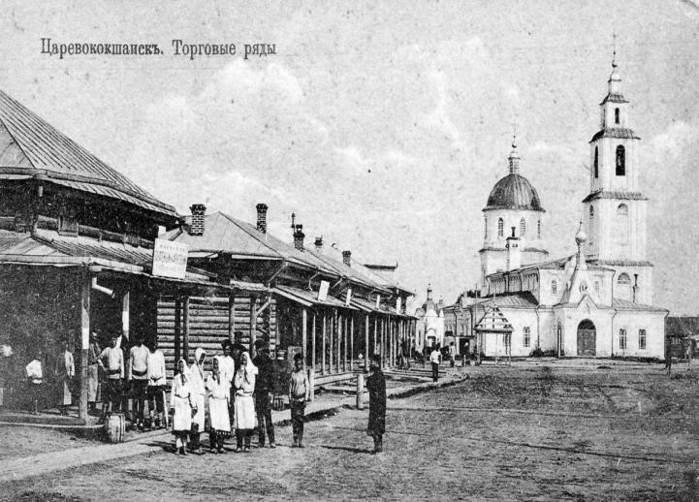
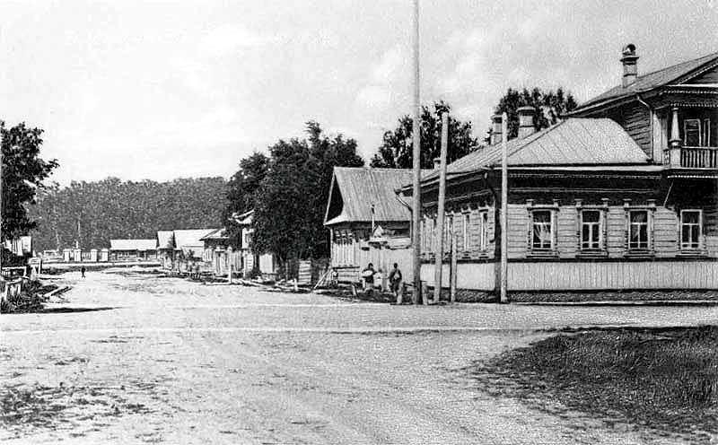
Длительное военное соперничество между Русским государством и Казанским ханством завершилось в октябре 1552 года разгромом Казанского ханства войсками Ивана Грозного, и присоединением Марийского края к Российскому государству. С этим непосредственно связано основание города Царевококшайска.

Slide 5
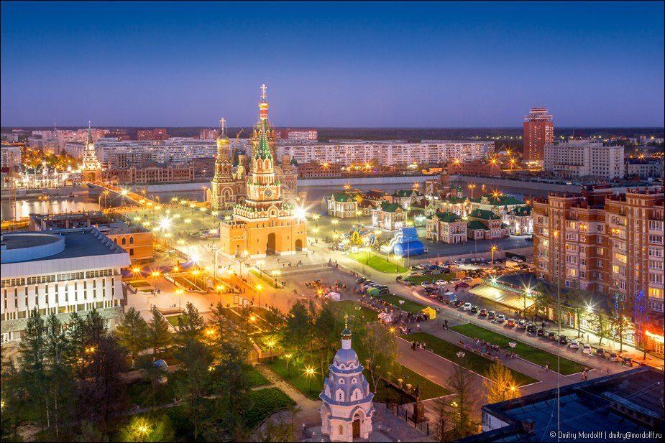
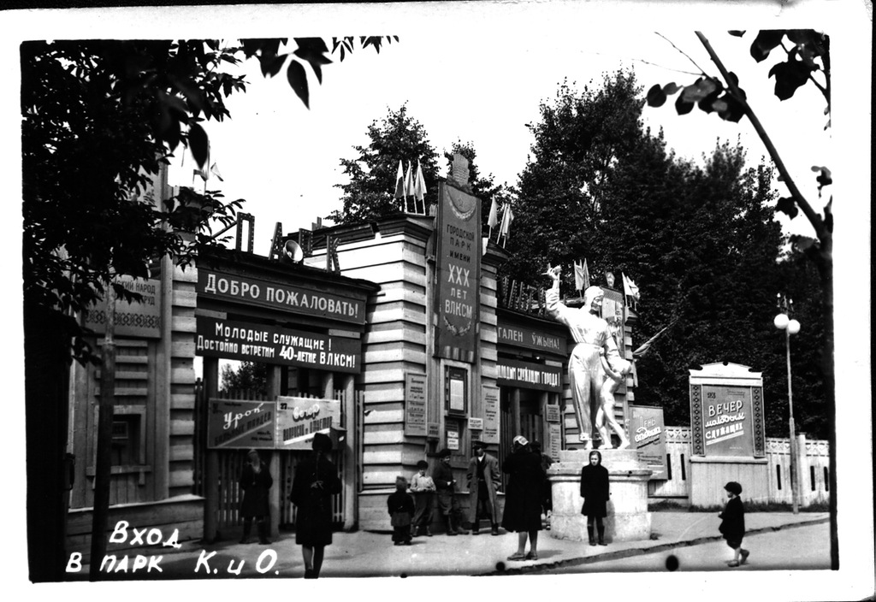
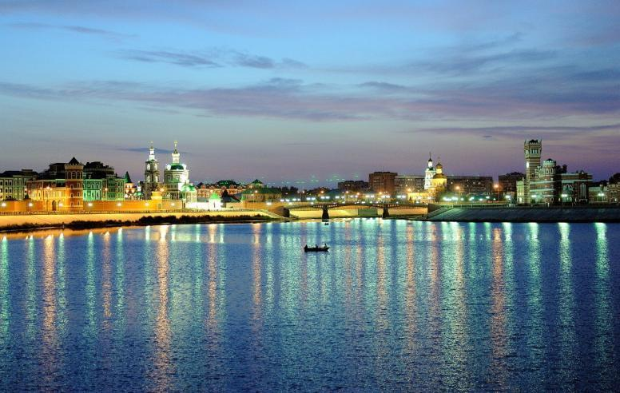

Slide 7
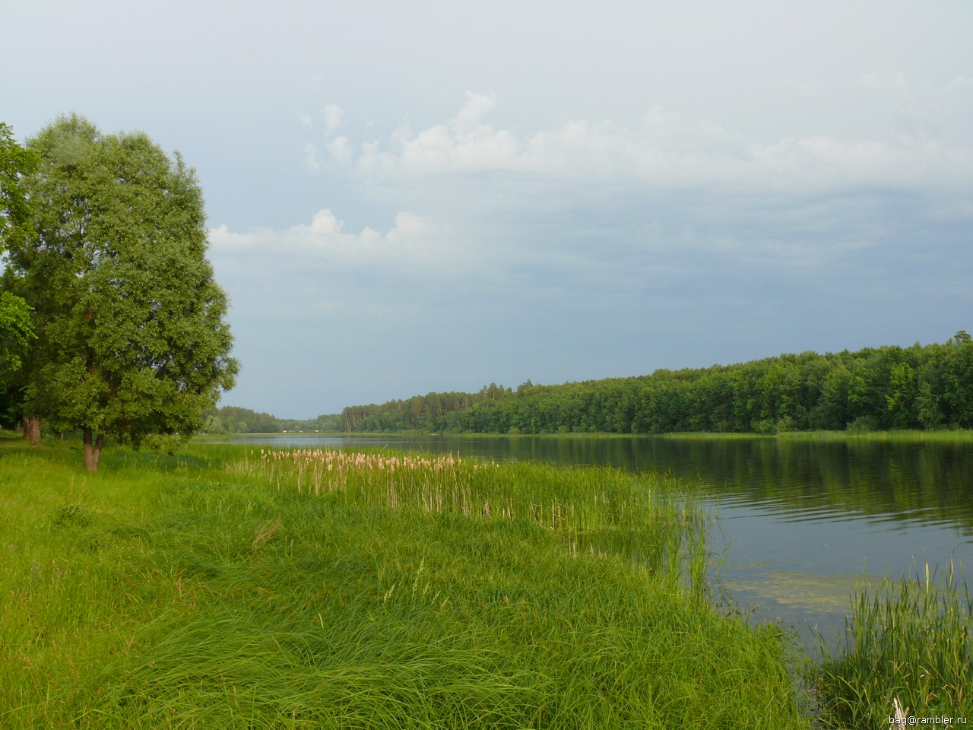
Природа Марий Эл

Slide 10
РЕКА ВОЛГА

Slide 11
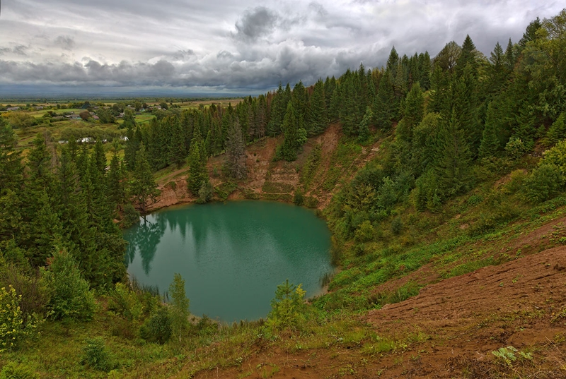
ОЗЕРО МОРСКОЙ ГЛАЗ

Slide 12
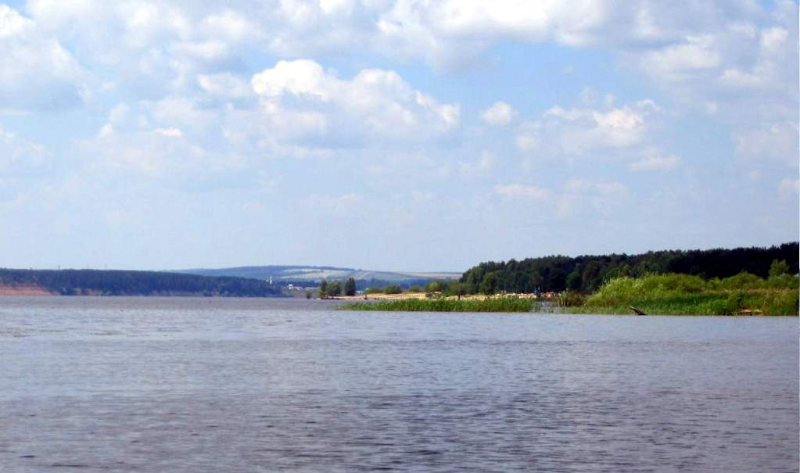
ОЗЕРО ЯЛЬЧИК

Slide 13
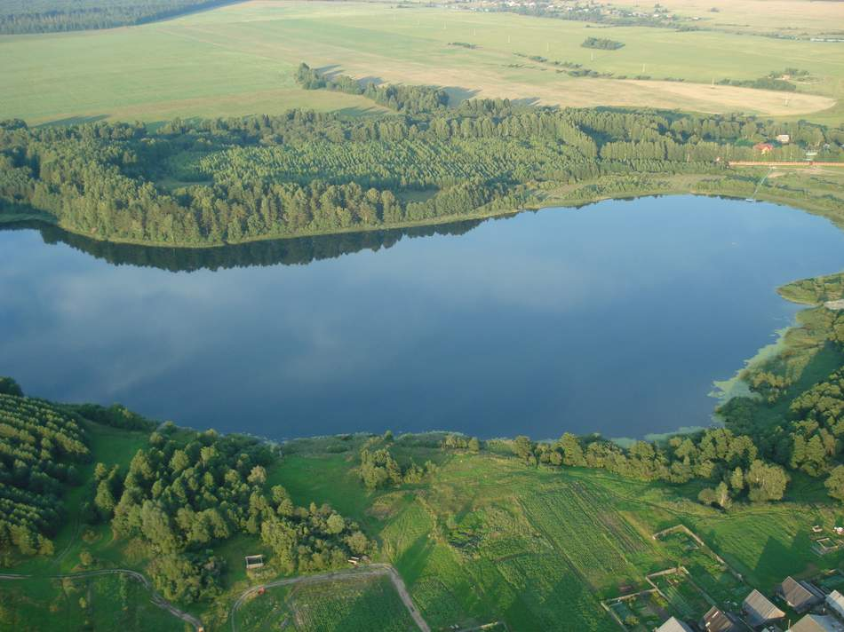
ОЗЕРО ТАБАШИНСКОЕ

Slide 14
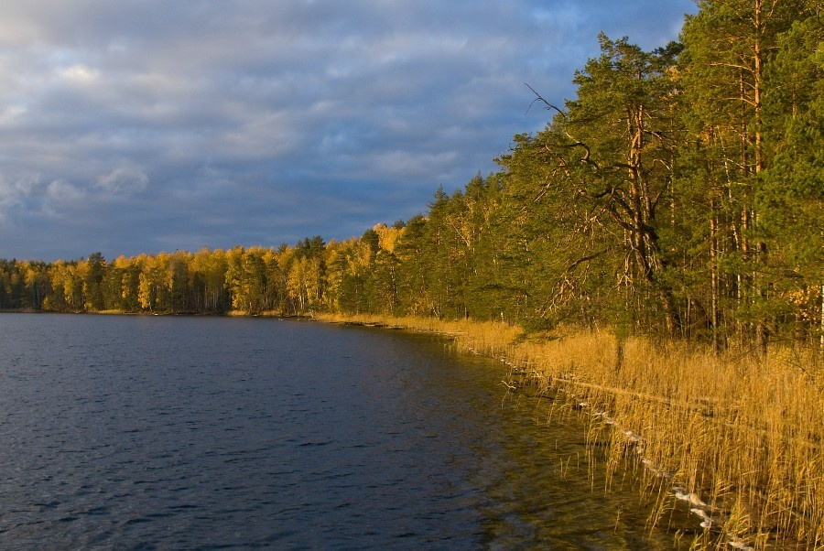
ОЗЕРО НУЖЪЯР

Slide 15
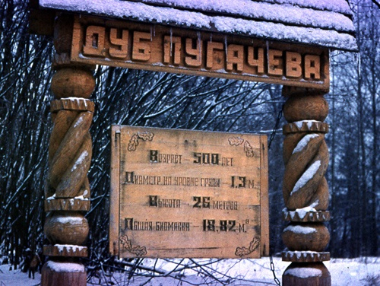
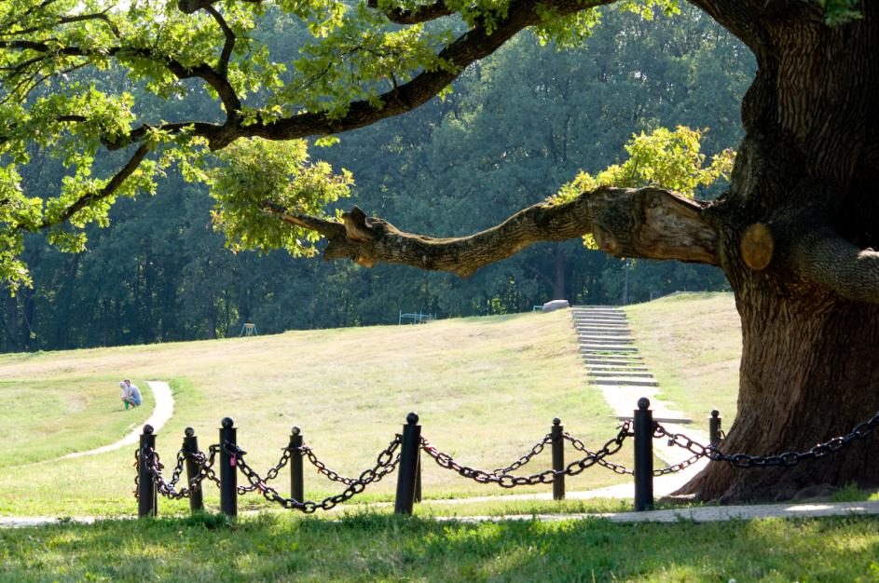
Notes:
Дуб Пугачева

Slide 16
Достопримечательности г. Йошкар-Олы

Slide 17
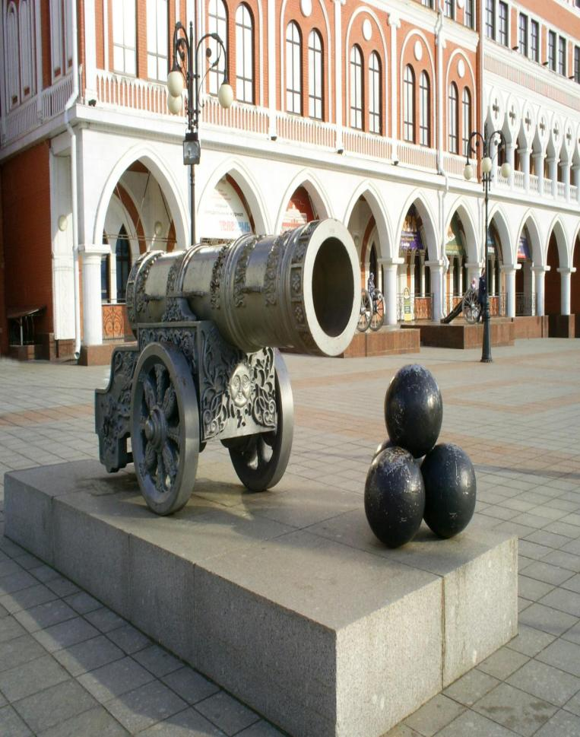

Slide 18
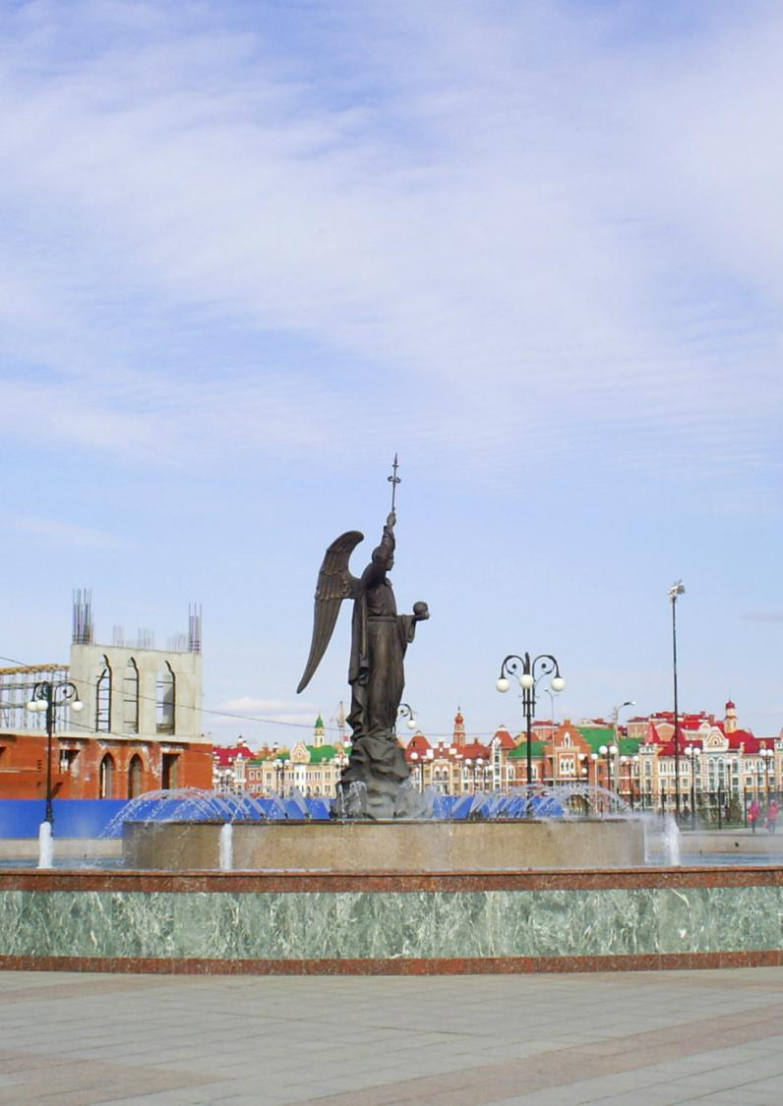

Slide 19
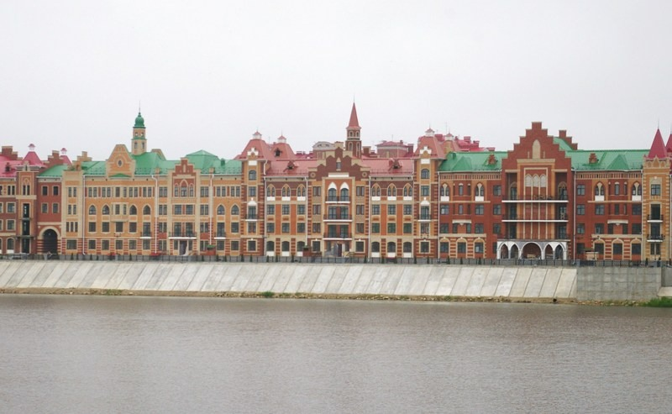

Slide 20
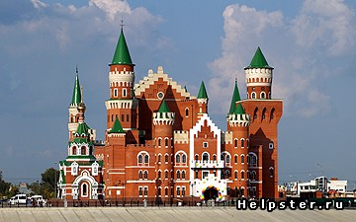

Slide 21
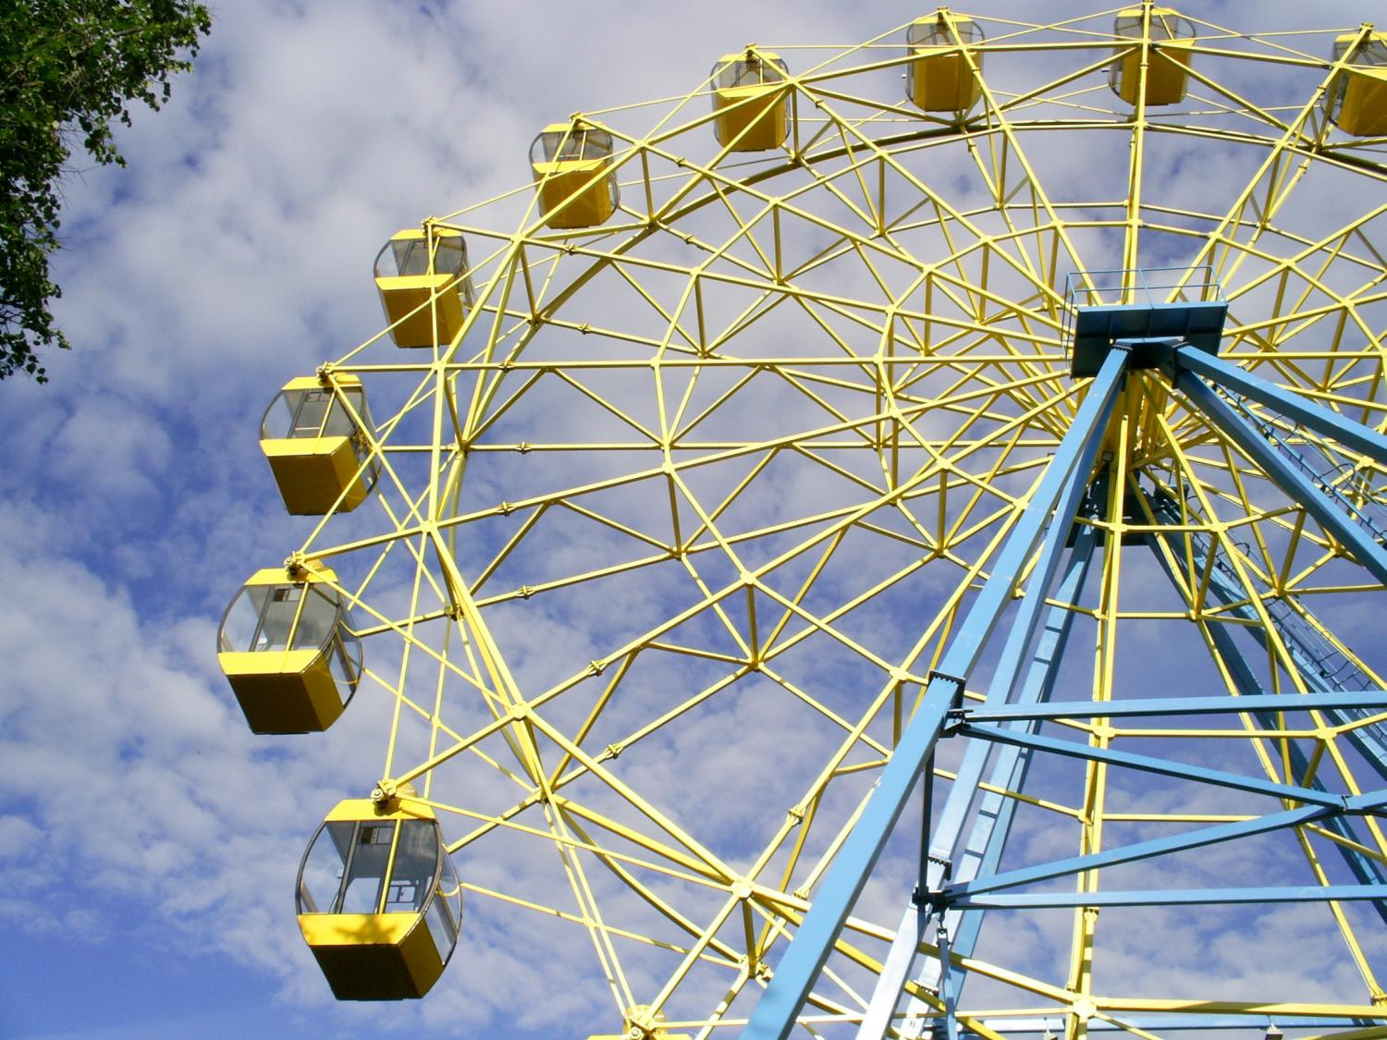

Slide 22
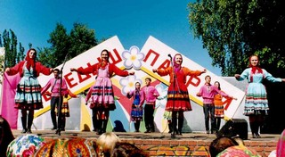
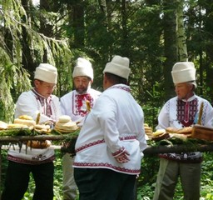
Праздники Марий Эл

Slide 23
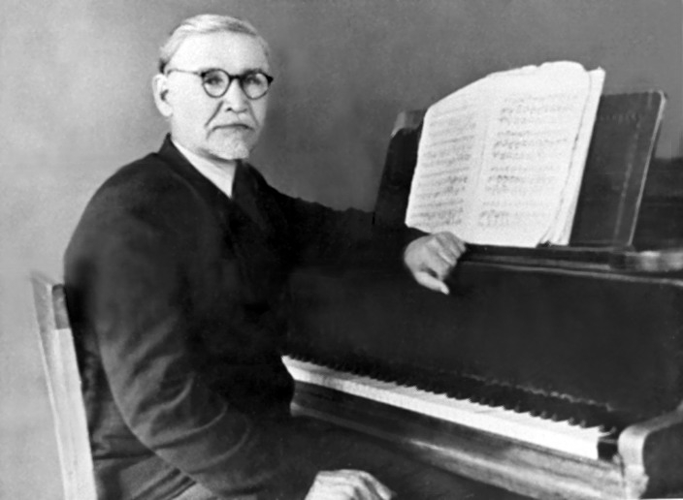
Знаменитые люди

Slide 25
Основоположник марийской профессиональной музыки И.С. Ключников - Палантай

Slide 26
Татьяна Вячеславовна Иштрикова Член Союза писателей России, лауреат премии им. Олыка Ипая, основатель, первый директор гимназии «Синяя птица»

Slide 27
Викторина «Знаешь ли ты родной край?»

Slide 28
Назовите дату образования нашей республики.
А. 7 ноября 1922г.
В. 4 ноября 1920г.
С. 4 ноября 1990г.

Slide 29
Назовите самое глубокое озеро Республики Марий Эл.
А. Яльчик
В. Табашинское
С. Кичиер

Slide 30
Кто является основоположником марийской литературы?
А. С.Чавайн
В. С.Вишневский
С. В. Колумб

Slide 31
Кто является основоположником марийской профессиональной музыки?
А. И. Ключников – Палантай
В. С. Маков
С. Я. Эшпай

Slide 32
Какому животному в Йошкар–Оле больше всего памятников?
А. Собаке
В. Кошке
С. Слону

Slide 34
Источники информации:
Фото из личного архива Иштриковой Т.В.;
http://www.youtube.com/
http://www.komanda-k.ru/
http://interesnoewmire.ru/
http://www.turizmvnn.ru/

